Slide 1


Capitanes de
Mejoramiento Físico
Guía del facilitador
LIDERAZGO DE ATLETAS
Febrero de 2023

Slide 2
Capitanes de Mejoramiento Físico
Guía del facilitador
Esta guía del facilitador ofrece una descripción sobre cómo organizar y dirigir el curso de capacitación para Capitanes de Mejoramiento Físico con la presentación de PowerPoint y el libro de trabajo del participante.
Si estás en busca de recursos para prepararte y dirigir una capacitación de forma virtual, puedes encontrarlos aquí. También es posible adaptar las hojas de trabajo, la presentación de PowerPoint y este recurso para impartirlos a través de plataformas como Zoom, WhatsApp y Facebook o de manera presencial.
Asegúrate de hacer lo siguiente a fin de prepararte para cada sesión:
Revisar esta guía del facilitador y la presentación de PowerPoint que la acompaña.
Revisar las hojas de trabajo y completar cada actividad tú mismo a fin de familiarizarte con la actividad
y tener ejemplos para compartir. Además, pensar qué información puedes agregar desde la perspectiva de tu Programa.
Coordinar una sesión de práctica con todos los organizadores y abordar cada diapositiva.
Intercambiar comentarios.
Organizar una segunda sesión de práctica de toda la presentación.
Enviar las hojas de trabajo y las instrucciones de la sesión al participante una o dos semanas antes de la capacitación. Invitar a los líderes atletas a revisar todos los recursos para que se familiaricen con
el contenido.

Slide 3
Descripción general de la capacitación
Tema | Descripción | Tiempo estimado
Lección 1: Descripción general del Mejoramiento Físico Definición de Mejoramiento Físico Actividad física Nutrición Hidratación Consejos de salud en la práctica | Aprender sobre los conceptos básicos de la actividad física, la nutrición, la hidratación y cómo apoyar a los compañeros de equipo. | 1,5 horas
Lección 2: Dirigir ejercicios de calentamiento y enfriamiento Ejercicios de calentamiento Ejercicios de enfriamiento Dirigir ejercicios de calentamiento y enfriamiento en la práctica Comunicarse con el entrenador | Practicar para dirigir rutinas de calentamiento y enfriamiento en diferentesdeportes. | 2 horas

Slide 4
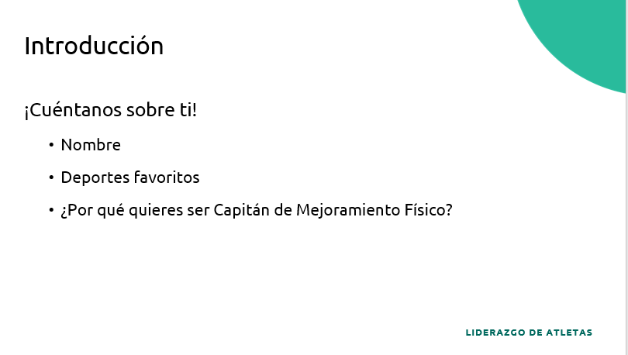
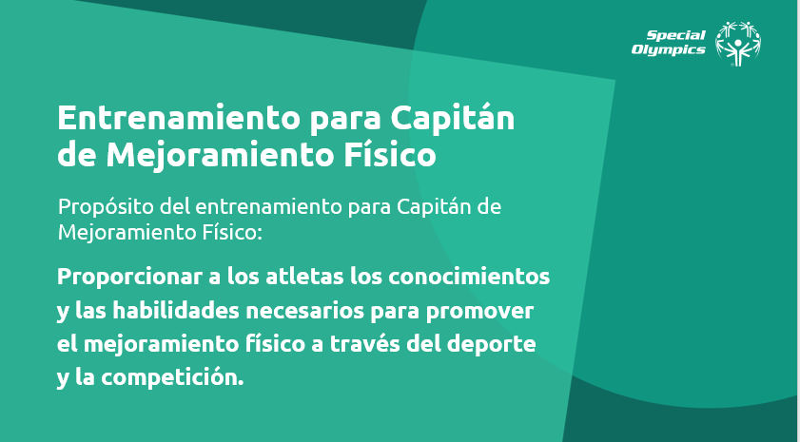
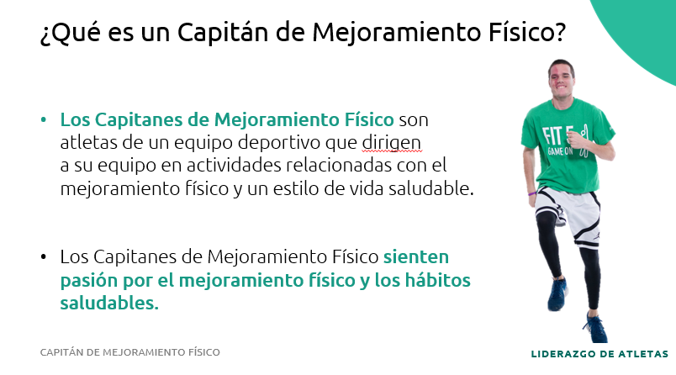
Preparación | Descripción | Diapositiva
Tema Bienvenida y presentaciones Tiempo: 5 minutos Dirige: | Da la bienvenida a los participantes. Presenta a los facilitadores. Hola a todos. Preséntate. Me gustaría pedirle a cada persona que desactive el silencio y se presente. Mencionen su nombre, su deporte favorito y porqué quieren ser Capitanes de Mejoramiento Físico. Cada persona se presenta.
Tema Propósito de la capacitación para Capitanes de Mejoramiento Físico Tiempo: 1 minuto Dirige: | Para convertirse en grandes atletas, deben ser atletas saludables. Vivir un estilo de vida saludable requiere conocimientos, habilidades, apoyo y dedicación a los comportamientos saludables durante todo el año y toda la vida. El propósito del curso de capacitación para Capitanes de Mejoramiento Físico es proporcionarles las habilidades y los conocimientos necesarios para promover el mejoramiento físico a través del deporte y de la competencia.
Tema ¿Qué es un Capitán de Mejoramiento Físico? Tiempo: 3 minutos Dirige: | Los Capitanes de Mejoramiento Físico son atletas de un equipo deportivo que dirigen a su equipo en las actividades relacionadas con el mejoramiento físico y un estilo de vida saludable. Sienten pasión por el mejoramiento físico y los hábitos saludables. Como Capitanes de Mejoramiento Físico, pueden utilizar sus habilidades de liderazgo y comunicación para animar y motivar a sus compañeros atletas a mantenerse sanos y en forma en todos los equipos de Olimpiadas Especiales. Los Capitanes de Mejoramiento Físico deben hacer lo siguiente: Tener una influencia positiva en sus compañeros de equipo Ser confiables, responsables y respetuosos en todo momento Mostrar gran deportividad en todas las circunstancias y tener una gran actitud Ser excelentes miembros del equipo y preocuparse de forma genuina por quienes los rodean

Slide 5
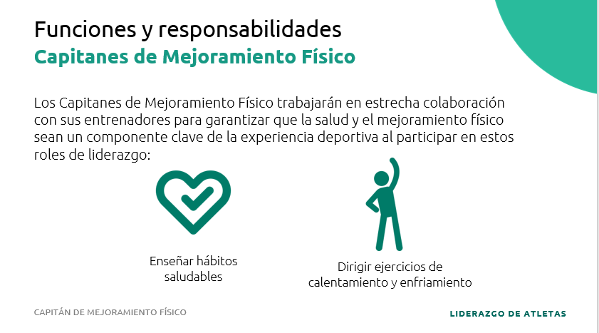
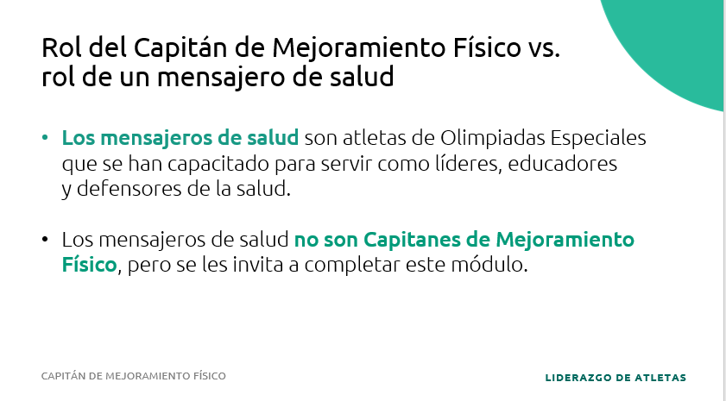
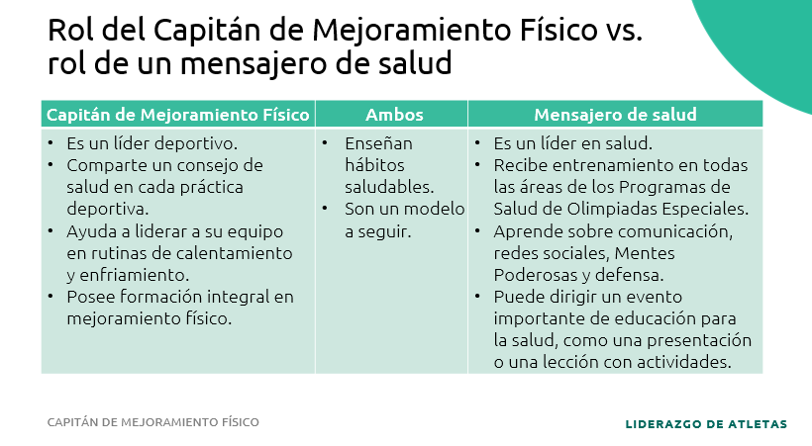
Preparación | Descripción | Diapositiva
Tema Funciones y responsabilidades de un Capitán de Mejoramiento Físico Tiempo: 4 minutos Dirige: | Como Capitanes de Mejoramiento Físico, trabajarán en estrecha colaboración con sus entrenadores para garantizar que la salud y el mejoramiento físico sean un componente clave de la experiencia deportiva y tendrán las siguientes funciones de liderazgo: Enseñar hábitos saludables Dirigir ejercicios de calentamiento y enfriamiento Los equipos que tienen Capitanes de Mejoramiento Físico podrán hacer lo siguiente: Realizar rutinas de calentamiento y enfriamiento seguras y eficaces Aprender consejos o lecciones de educación para la salud Recibir apoyo para practicar comportamientos saludables y motivación para participar en otros programas de salud o mejoramiento físico Deben cuidar a sus compañeros de equipo de manera positiva y ayudarlos a tener éxito con elogios y motivación.
Tema Comparación entre la función del Capitán de Mejoramiento Físico y la función del Mensajero de Salud Tiempo: 5 minutos Dirige: | Los Mensajeros de Salud son atletas de Olimpiadas Especiales que se han capacitado para servir como líderes, educadores y defensores de la salud. Los Mensajeros de Salud no son Capitanes de Mejoramiento Físico, pero se les invita a completar este módulo. El Programa de Capitanes de Mejoramiento Físico puede ser un paso para convertirse en un Mensajero de Salud u otra función de Liderazgo de Atletas. Los Capitanes de Mejoramiento Físico pueden sentirse inspirados y listos para asumir otras funciones. Aquí hay una tabla que compara los Capitanes de Mejoramiento Físico con los Mensajeros de Salud. En la columna central, puede verse que tanto los Capitanes de Mejoramiento Físico como los Mensajeros de Salud enseñan hábitos saludables y son un modelo a seguir. Hay diferencias entre las dos funciones. Los Capitanes de Mejoramiento Físico son líderes deportivos, mientras que los Mensajeros de Salud son líderes de salud. Los Capitanes de Mejoramiento Físico comparten consejos de salud en las prácticas y dirigen a sus compañeros de equipo en los ejercicios de calentamiento y enfriamiento. Los Mensajeros de Salud reciben capacitación en todas las áreas de los Programas de Salud en Olimpiadas Especiales y pueden dirigir un evento importante de educación para la salud, como una presentación o una lección con actividades.

Slide 6
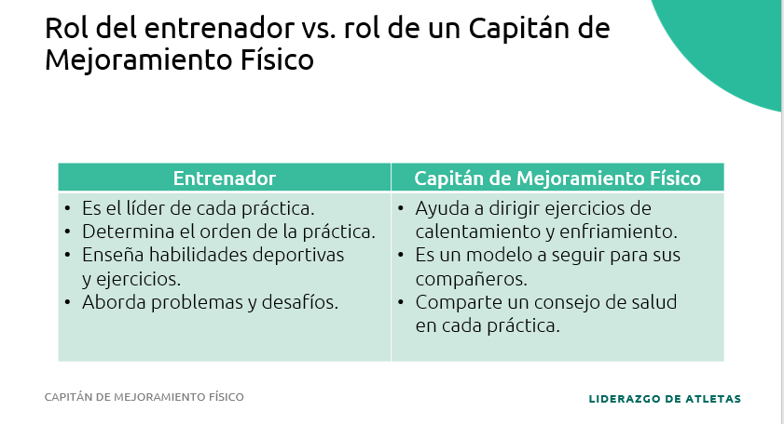
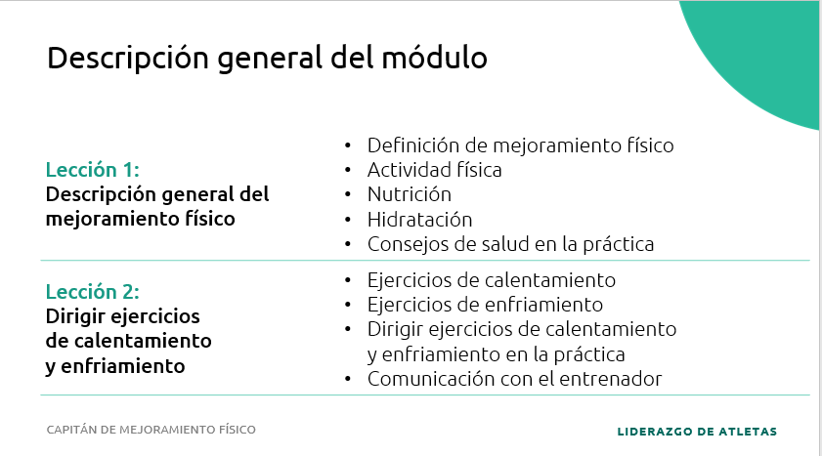
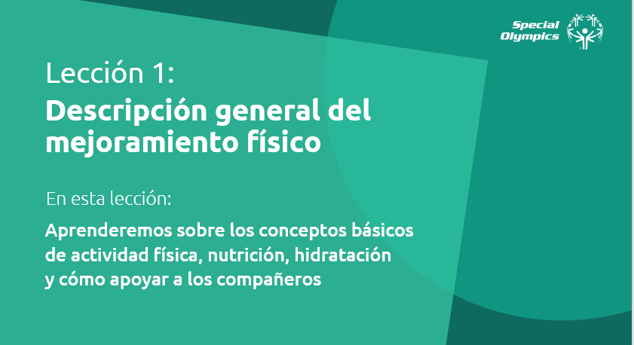
Preparación | Descripción | Diapositiva
Tema Comparación entre la función del entrenador y la función del Capitán de Mejoramiento Físico Tiempo: 2 minutos Dirige: | También hay diferencias entre un entrenador y un Capitán de Mejoramiento Físico. Un entrenador hace lo siguiente: Es el líder de cada práctica. Determina el orden de la práctica. Enseña habilidades deportivas y ejercicios. Determina cuándo comienza y termina la práctica. Motiva a los atletas. Se comunica con atletas individuales cuando surgen determinadas situaciones. Un Capitán de Mejoramiento Físico hace lo siguiente: Ayuda a dirigir el calentamiento antes de que comience la práctica. Es un ejemplo positivo para sus compañeros de equipo. Comparte un consejo o una lección de educación para la salud en cada sesión de entrenamiento. Ayuda con los estiramientos de enfriamiento después de la práctica.
Tema Descripción general del módulo Tiempo: <1 minuto Dirige: | El curso de capacitación para Capitanes de Mejoramiento Físico se divide en dos lecciones: Descripción general del Mejoramiento Físico Dirigir ejercicios de calentamiento y enfriamiento
Tema Lección 1: Descripción general del Mejoramiento Físico Tiempo: <1 minuto Dirige: | Ahora, comencemos la Lección 1: Descripción general del Mejoramiento Físico. En esta lección, aprenderán los conceptos básicos de la actividad física, la nutrición, la hidratación y cómo apoyar a los compañeros de equipo.

Slide 7
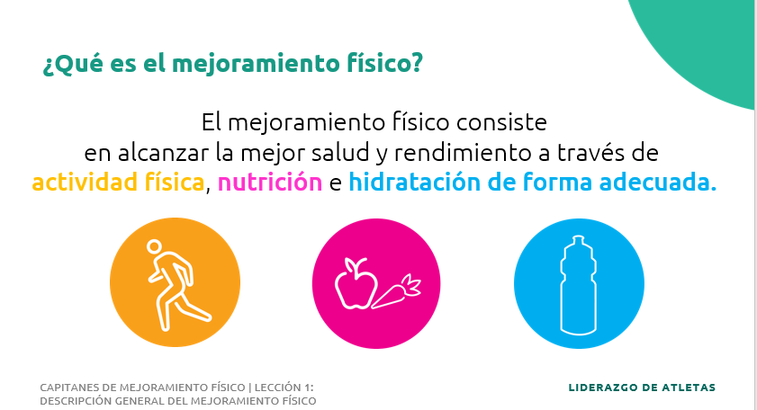
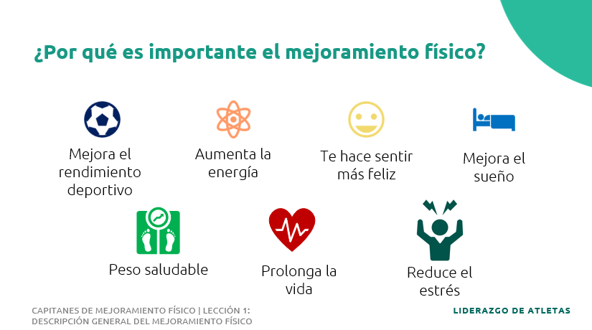
Preparación | Descripción | Diapositiva
Tema Lección 1: Descripción general del Mejoramiento Físico ¿Qué es el Mejoramiento Físico? Tiempo: 5 minutos Dirige: | El mejoramiento físico consiste en alcanzar la mejor salud y rendimiento a través de actividad física, nutrición e hidratación adecuadas. PREGUNTA: Piensen en una persona que consideren que se encuentra en forma. ¿Qué tipo de actividades hacen, o creen que hacen, para mantenerse en forma? Escriban su respuesta en el libro de trabajo. Pídeles a algunos participantes que compartan sus respuestas. Muy buenas respuestas. Estar en forma se trata de tomar decisiones saludables todos los días en las tres áreas mencionadas en la definición: actividad física, nutrición e hidratación. Una persona que se encuentra en forma tiene buena salud y bienestar. Y las decisiones saludables que toman en esas tres áreas cada día pueden ayudarlos a estar más sanos y a tener un mejor rendimiento en el deporte, el trabajo, los pasatiempos y otros aspectos de la vida. Cuando estamos en forma, nos sentimos bien y tenemos mucha energía porque el cuerpo está fuerte y sano.
Tema Lección 1: Descripción general del Mejoramiento Físico ¿Por qué es importante el Mejoramiento Físico? Tiempo: 2 minutos Dirige: | Hay muchos motivos por los que el mejoramiento físico es importante. El mejoramiento físico puede ayudarlos a hacer lo siguiente: Rendir mejor en el deporte Aumentar los niveles de energía Sentirse más felices Mejorar la calidad del sueño Lograr un peso saludable Ser sanos y vivir más tiempo Reducir el nivel de estrés

Slide 8
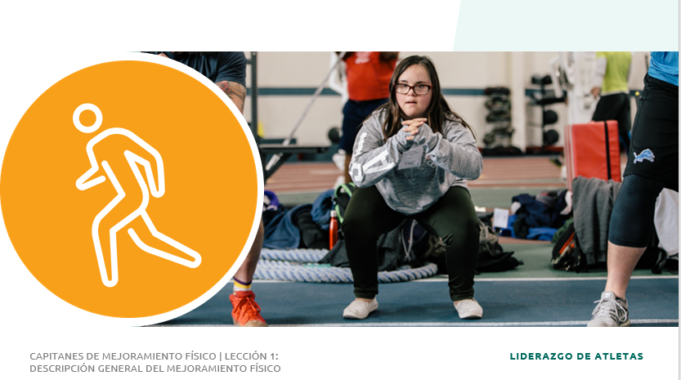
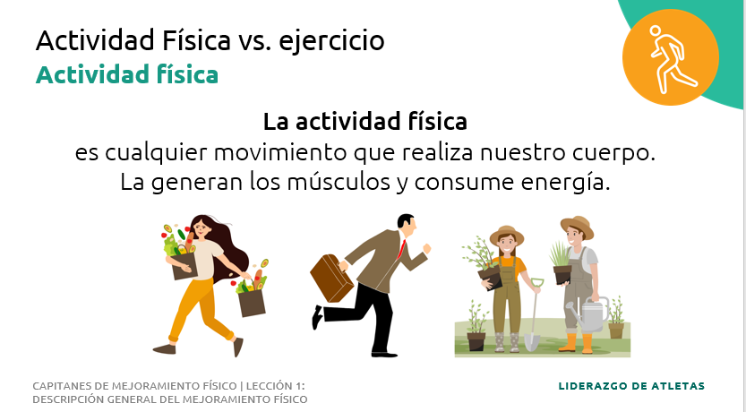
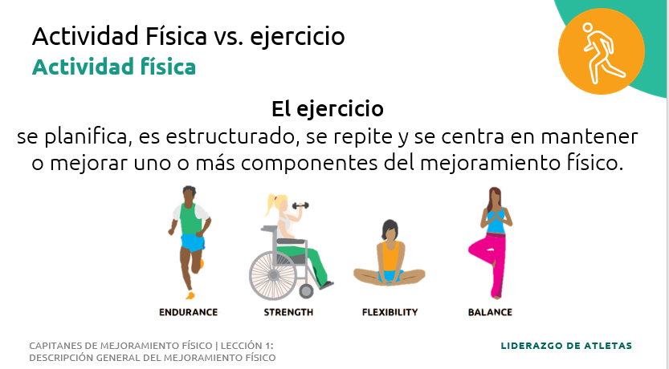
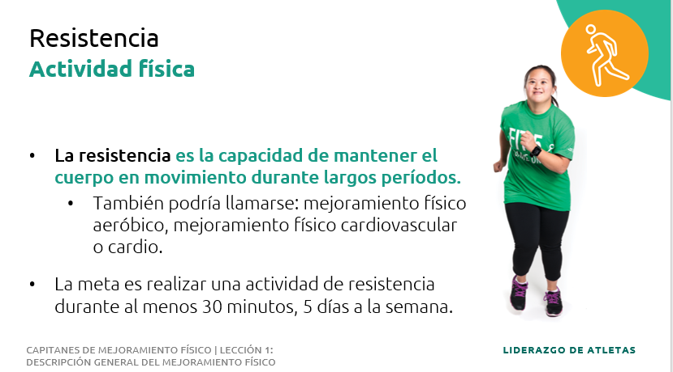
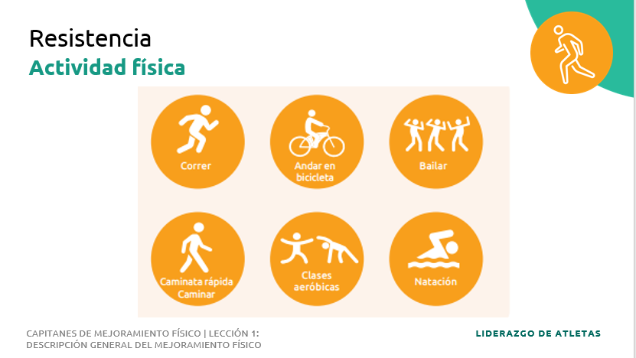
Preparación | Descripción | Diapositiva
Tema Lección 1: Descripción general del área “Actividad física” del Mejoramiento Físico Cuatro tipos de ejercicio Tiempo: 2 minutos Dirige: | Hablemos más sobre la actividad física y el ejercicio. La actividad física es cualquier movimiento que hace el cuerpo. La generan los músculos y consume energía. La actividad física puede incluir las formas en que mueven el cuerpo a lo largo del día, como ir de compras al supermercado, caminar en el trabajo o hacer jardinería. El ejercicio es planificado, estructurado y repetitivo, y se centra en mantener o mejorar uno o más componentes del mejoramiento físico. Pueden convertirse en mejores atletas y disfrutar de la actividad física fuera de la práctica deportiva. Hay muchas maneras de estar físicamente activo. Ciertos ejercicios pueden ayudar a mejorar las habilidades necesarias para practicar el deporte. El ejercicio tiene cuatro componentes diferentes que hacen trabajar al cuerpo de distintas formas: Resistencia Fuerza Flexibilidad Equilibrio Para mantenerse saludables, deben incorporar distintos tipos de ejercicios.
Tema Lección 1: Descripción general del área “Actividad física” del Mejoramiento Físico Resistencia Tiempo: 4 minutos Dirige: | La resistencia es la capacidad de mantener el cuerpo en movimiento durante largos períodos. La resistencia puede ayudarlos a correr distancias más largas sin detenerse y a practicar durante más tiempo con menos descansos. El objetivo es hacer actividad de resistencia durante al menos 150 minutos cada semana. Eso equivale a alrededor de 30 minutos cada día durante 5 días a la semana. PREGUNTA: ¿Cuáles son algunos ejemplos de ejercicios de resistencia? Escriban sus respuestas en el libro de trabajo. Pídeles a algunos participantes que compartan sus respuestas y pasa a la siguiente diapositiva. Estos son otros ejemplos de ejercicios de resistencia: Los ejercicios de resistencia son movimientos continuos y rítmicos, como andar en bicicleta, correr o nadar.

Slide 9
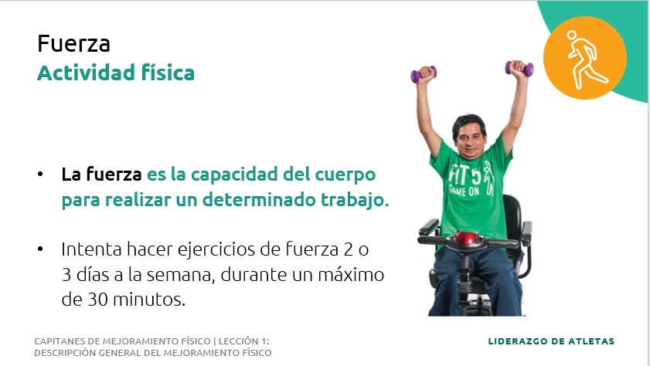
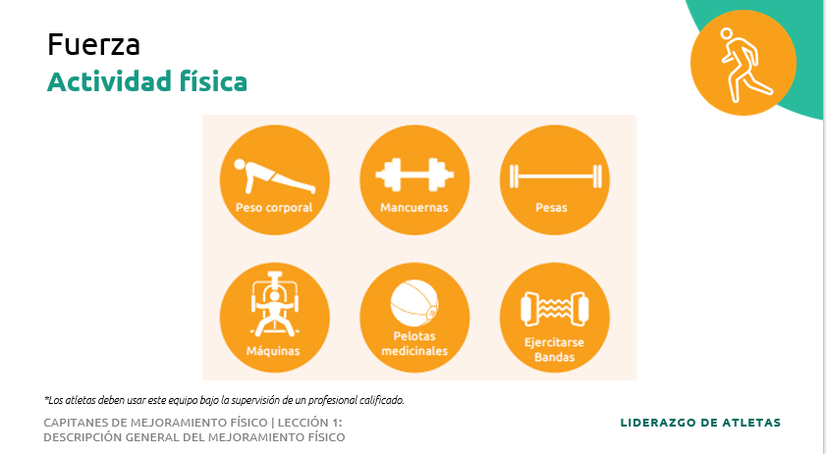
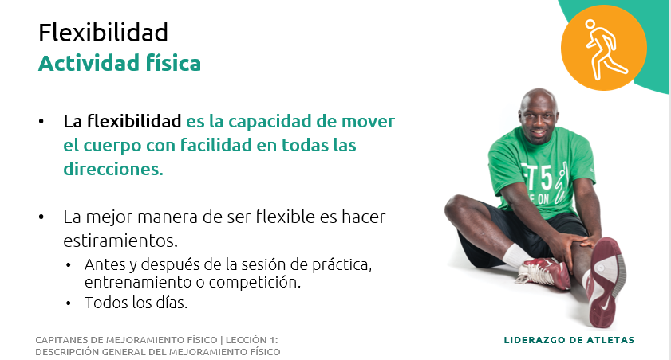
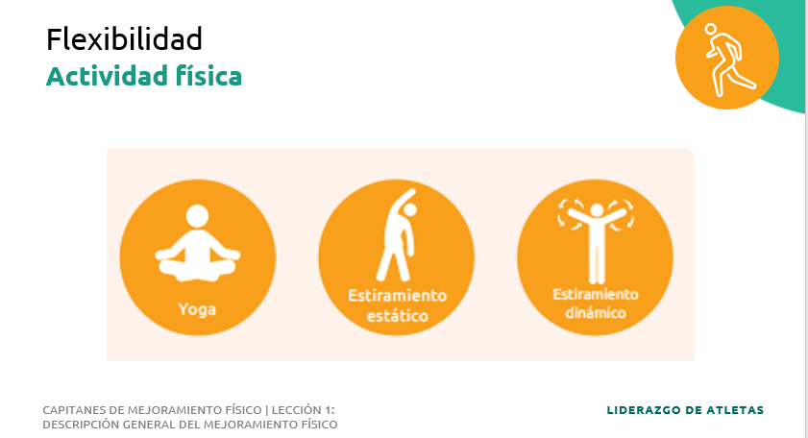
Preparación | Descripción | Diapositiva
Tema Lección 1: Descripción general del área “Actividad física” del Mejoramiento Físico Fuerza Tiempo: 4 minutos Dirige: | La fuerza es la capacidad del cuerpo de hacer un determinado trabajo. Intenten hacer ejercicios de fuerza 2 o 3 días a la semana, durante un máximo de 30 minutos. PREGUNTA: ¿Cuáles son algunos ejemplos de ejercicios de fuerza? Escriban sus respuestas en el libro de trabajo. Pídeles a algunos participantes que compartan sus respuestas y pasa a la siguiente diapositiva. Los ejercicios de fuerza aumentan la fuerza no solo de los músculos, sino también de los huesos. Los ejercicios de fuerza se pueden hacer en cualquier lugar. Recuerden que, si usan pesas o algún implemento, deben estar bajo la supervisión de un profesional calificado.
Tema Lección 1: Descripción general del área “Actividad física” del Mejoramiento Físico Flexibilidad Tiempo: 4 minutos Dirige: | La flexibilidad es la capacidad de mover el cuerpo con facilidad en todas las direcciones. La mejor manera de ser flexible es hacer estiramientos. Ser flexible facilita las habilidades deportivas y ayuda a prevenir lesiones en los músculos y las articulaciones. PREGUNTA: ¿Cuáles son algunos ejemplos de ejercicios de flexibilidad? Piensen en las partes del cuerpo que utilizan en el deporte. Escriban sus respuestas en el libro de trabajo. Pídeles a algunos participantes que compartan sus respuestas y pasa a la siguiente diapositiva. Deben hacer estiramientos dinámicos antes de la práctica o la actividad y estiramientos estáticos después. Pídeles a los participantes que tomen notas en el libro de trabajo: Los estiramientos dinámicos implican movimientos activos y controlados de las partes del cuerpo en toda su amplitud. Los estiramientos estáticos son aquellos en los que uno se pone de pie, se sienta o se acuesta y mantiene la misma posición por un determinado período.

Slide 10
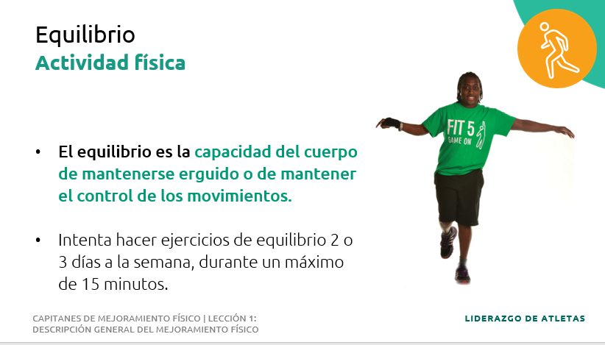
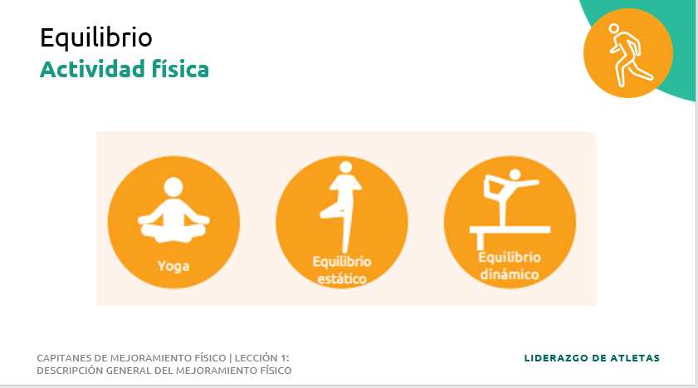
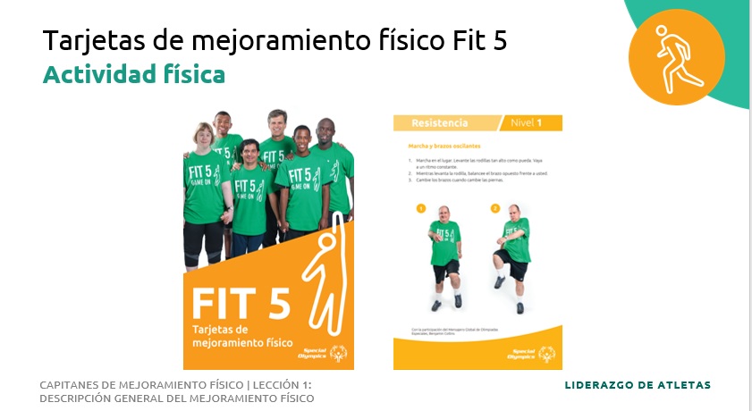
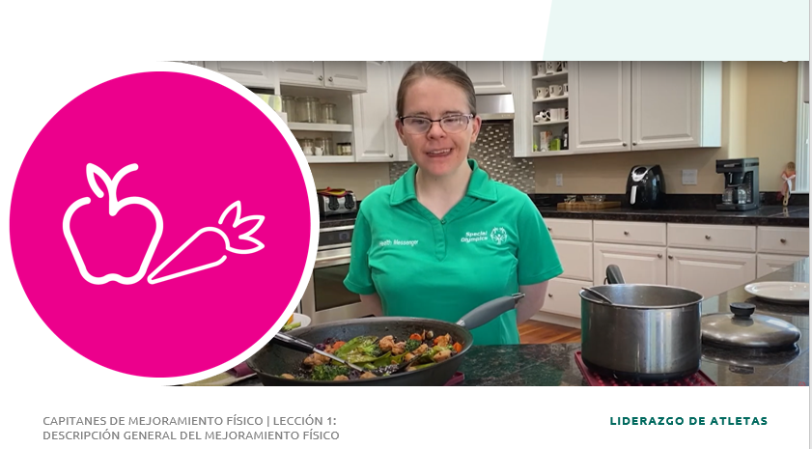
Preparación | Descripción | Diapositiva
Tema Lección 1: Descripción general del área “Actividad física” del Mejoramiento Físico Equilibrio Tiempo: 4 minutos Dirige: | Por último, hablemos del equilibrio. El equilibrio ayuda a mantener el control cuando practican deportes y a evitar caídas. Intenten hacer ejercicios de equilibrio 2 o 3 días a la semana, durante un máximo de 15 minutos. PREGUNTA: ¿Cuáles son algunos ejemplos de ejercicios de equilibrio? Escriban sus respuestas en el libro de trabajo. Pídeles a algunos participantes que compartan sus respuestas y pasa a la siguiente diapositiva. El equilibrio se puede practicar en cualquier lugar. ¿Recuerdan la diferencia entre los ejercicios dinámicos y los ejercicios estáticos? Algunos deportes, como la gimnasia, el patinaje artístico y los deportes de nieve, requieren mucho equilibrio dinámico.
Tema Lección 1: Descripción general del área “Actividad física” del Mejoramiento Físico Tarjetas de Mejoramiento Físico Fit 5 Tiempo: <1 minuto Dirige: | Pueden utilizar las tarjetas y los videos de Mejoramiento Físico Fit 5 para hacer ejercicios de los cuatro componentes de la actividad física.
Tema Lección 1: Descripción general del área “Nutrición” del Mejoramiento Físico Tiempo: <1 minuto Dirige: | El mejoramiento físico se trata de tener una mejor salud y rendimiento a través de actividad física, nutrición e hidratación adecuadas. Ahora hablemos de la nutrición.

Slide 11
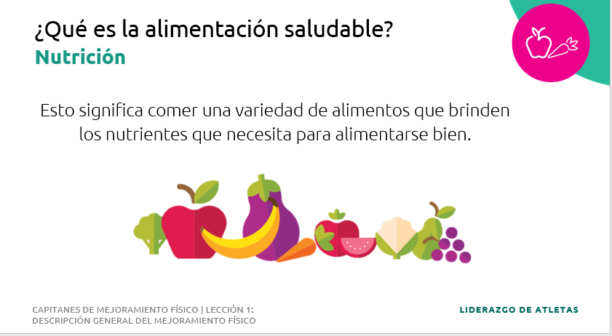
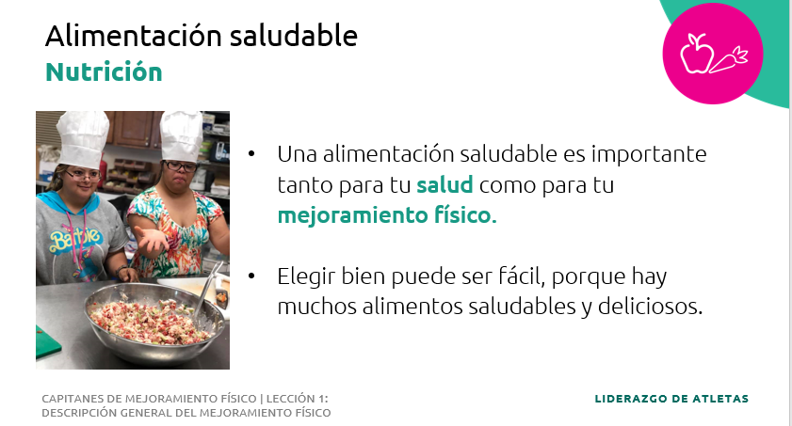
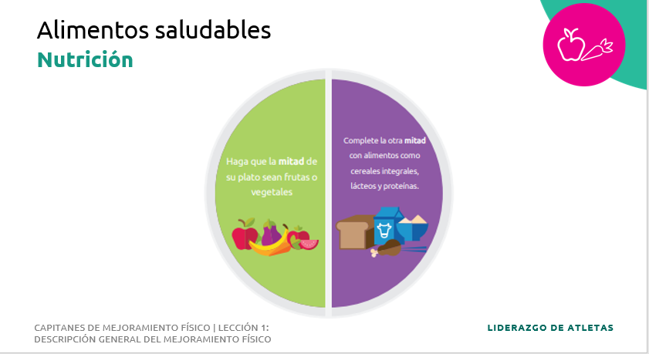
Preparación | Descripción | Diapositiva
Tema Lección 1: Descripción general del área “Nutrición” del Mejoramiento Físico Alimentación saludable Tiempo: 5 minutos Dirige: | Una alimentación saludable consiste en ingerir una variedad de comidas que aporten los nutrientes necesarios para alimentar el cuerpo de forma adecuada. Una buena alimentación ayuda al rendimiento dentro y fuera del campo. De esta manera, mantendrán la salud corporal y mental, y mejorarán el rendimiento deportivo y la recuperación. Mantiene el cuerpo y la mente saludables por lo siguiente: Le brinda al cuerpo la energía para estar activo y funcionar bien. Ayuda al cuerpo a crecer y a repararse a sí mismo. Ayuda al cuerpo a combatir infecciones y enfermedades. Una alimentación saludable puede aumentar el rendimiento deportivo y la recuperación por lo siguiente: Brinda más energía. Fortalece los músculos y los huesos. Mejora la concentración. PREGUNTA: ¿Qué tipos de alimentos saludables comen? Escriban sus respuestas en el libro de trabajo. Pídeles a algunos participantes que compartan sus respuestas y pasa a la siguiente diapositiva.
Tema Lección 1: Descripción general del área “Nutrición” del Mejoramiento Físico Alimentos saludables Tiempo: 2 minutos Dirige: | Una dieta saludable incluye alimentos de todos los grupos diferentes. Si, por ejemplo, solo comen frutas y verduras, tendrán los músculos débiles. Si nunca comen verduras, pueden enfermarse mucho. Dejen la comida chatarra, como postres, papas fritas y refrescos, para ocasiones especiales. Si consumen demasiada azúcar, pueden sentir un impulso de energía al principio, pero luego se desplomarán y se sentirán cansados y aletargados poco después. Coman refrigerios saludables y en poca cantidad. Asegúrense de que la mitad del plato contenga frutas o verduras. En la otra mitad, deben tener alimentos como cereales integrales, lácteos y proteínas.

Slide 12
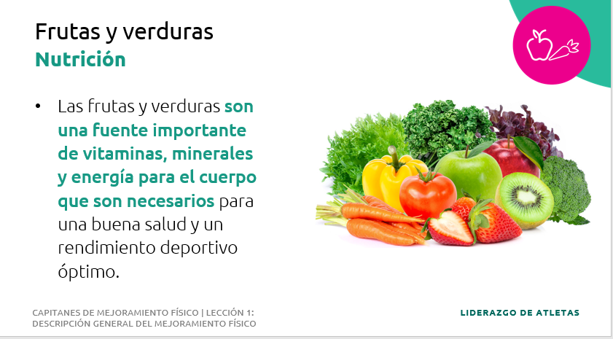
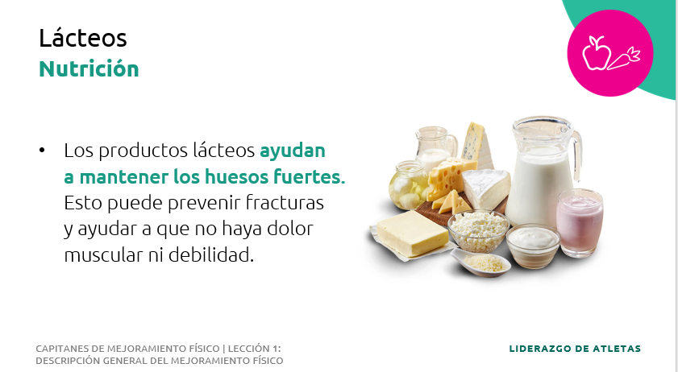
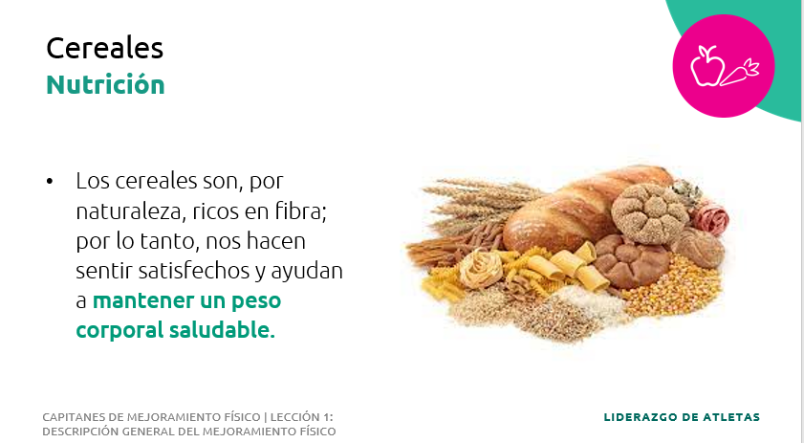
Preparación | Descripción | Diapositiva
Tema Lección 1: Descripción general del área “Nutrición” del Mejoramiento Físico Frutas y verduras Tiempo: 2 minutos Dirige: | Las frutas y las verduras le dan al cuerpo vitaminas, minerales y energía importantes que son necesarios para una salud y un rendimiento deportivo buenos. El objetivo es comer al menos 5 frutas y verduras por día. PREGUNTA: ¿Cuáles son sus frutas y verduras favoritas? Escriban al menos 3 frutas y 3 verduras en el libro de trabajo. Pídeles a algunos participantes que compartan sus respuestas y pasa a la siguiente diapositiva.
Tema Lección 1: Descripción general del área “Nutrición” del Mejoramiento Físico Lácteos Tiempo: 2 minutos Dirige: | Los lácteos ayudan a mantener los huesos fuertes. Esto puede prevenir fracturas y dolor o debilidad muscular. Los lácteos contienen vitamina D y calcio. El objetivo es ingerir al menos 3 porciones de lácteos por día. PREGUNTA: ¿Cuáles son sus lácteos favoritos? Escriban al menos 3 ejemplos en el libro de trabajo. Pídeles a algunos participantes que compartan sus respuestas y pasa a la siguiente diapositiva.
Tema Lección 1: Descripción general del área “Nutrición” del Mejoramiento Físico Cereales Tiempo: 2 minutos Dirige: | Los cereales son, por naturaleza, ricos en fibra; por lo tanto, nos hacen sentir satisfechos y ayudan a mantener un peso corporal saludable. Intenten que la mitad de los cereales que consumen sean integrales. PREGUNTA: ¿Cuáles son sus cereales favoritos? Escriban al menos 3 ejemplos en el libro de trabajo. Pídeles a algunos participantes que compartan sus respuestas y pasa a la siguiente diapositiva.

Slide 13
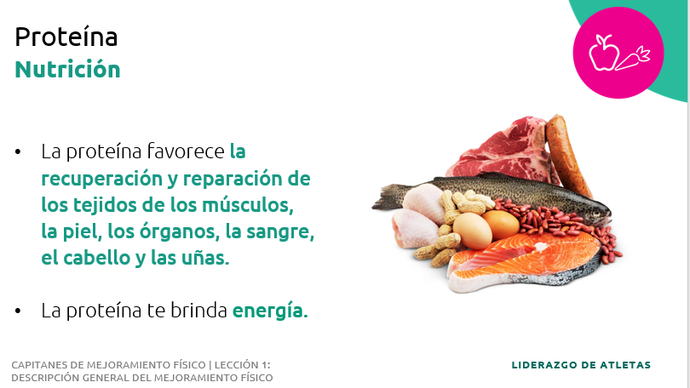
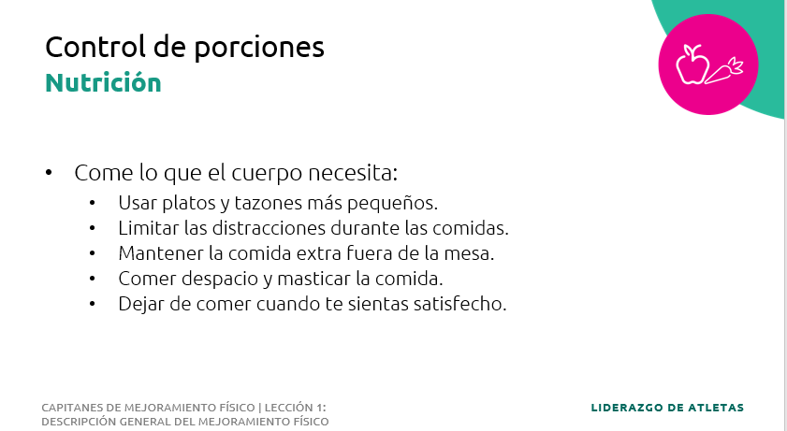
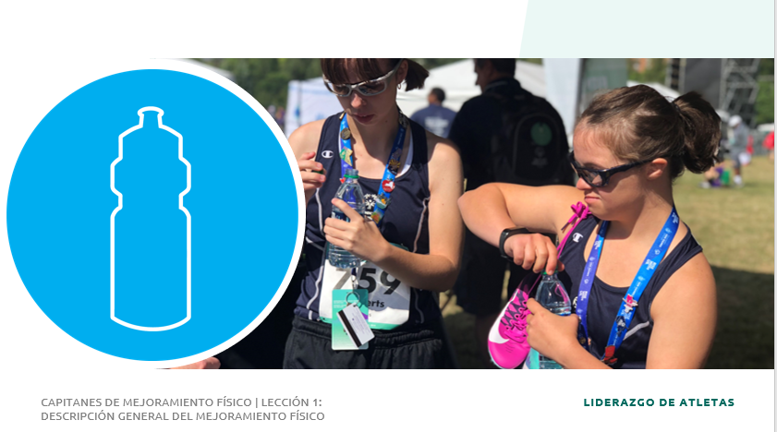
Preparación | Descripción | Diapositiva
Tema Lección 1: Descripción general del área “Nutrición” del Mejoramiento Físico Proteína Tiempo: 2 minutos Dirige: | La proteína favorece la recuperación y la reparación de los tejidos de los músculos, la piel, los órganos, la sangre, el cabello y las uñas. La proteína no solo brinda energía, sino que también es una fuente de energía a largo plazo. PREGUNTA: ¿Cuáles son sus fuentes favoritas de proteína? Escriban al menos 3 ejemplos en el libro de trabajo. Pídeles a algunos participantes que compartan sus respuestas y pasa a la siguiente diapositiva.
Tema Lección 1: Descripción general del área “Nutrición” del Mejoramiento Físico Lácteos Tiempo: 2 minutos Dirige: | El control de las porciones implica elegir una cantidad saludable de un determinado alimento. Permite aprovechar los nutrientes de los alimentos sin comer en exceso. Coman lo que necesite el cuerpo. A continuación, brindamos algunos consejos para ayudar a controlar las porciones: Utilicen platos y tazones más pequeños. Limiten las distracciones durante las comidas. Mantengan la comida extra fuera de la mesa. Coman despacio. PREGUNTA: ¿Hacen algo más para intentar controlar cuánto comen? Anoten su respuesta en el libro de trabajo. Pídeles a algunos participantes que compartan sus respuestas y pasa a la siguiente diapositiva.
Tema Lección 1: Descripción general del área “Hidratación” del Mejoramiento Físico Tiempo: <1 minuto Dirige: | Por último, pero no por eso menos importante, hablemos de la hidratación.

Slide 14
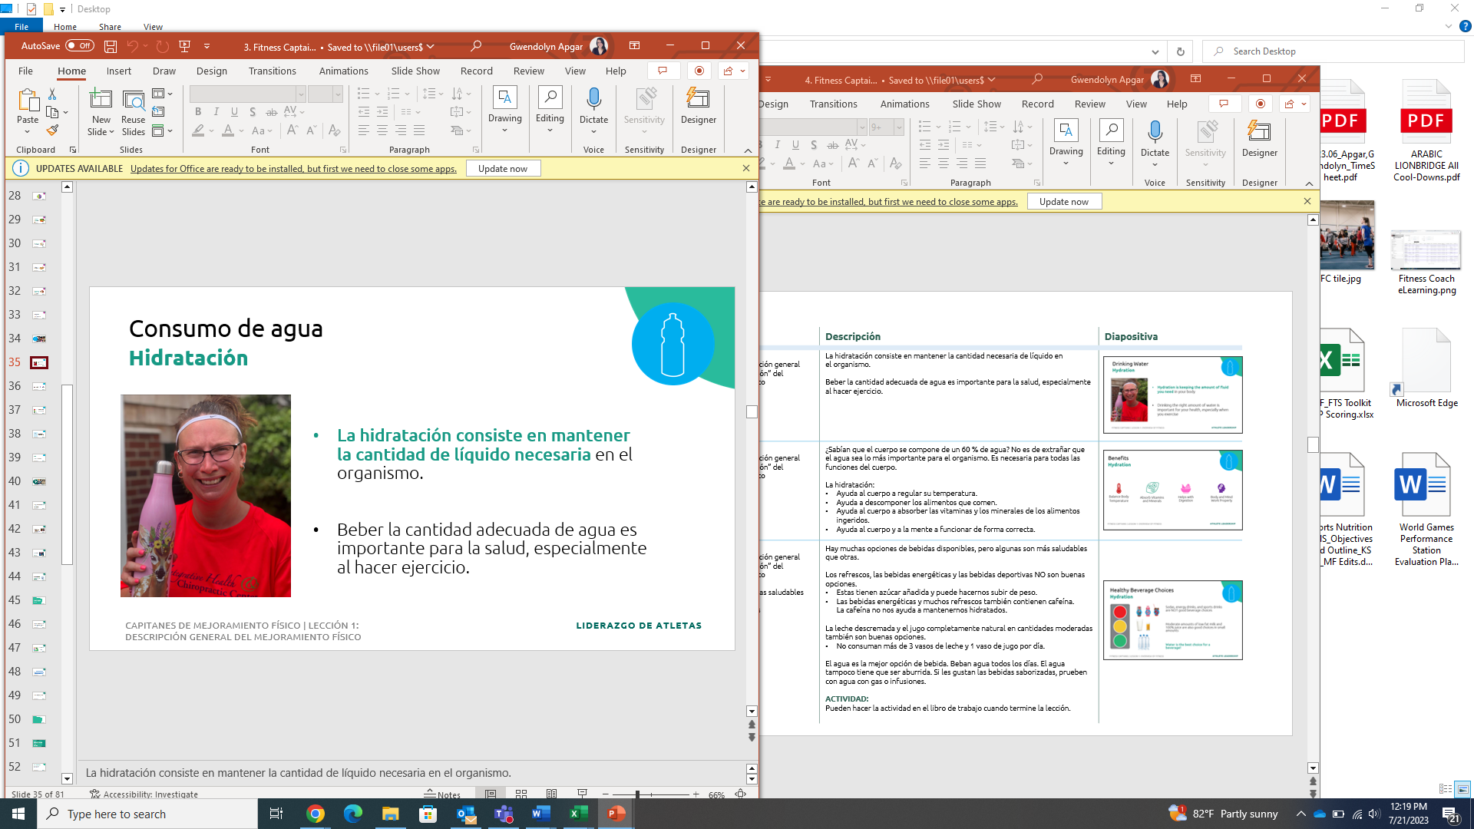
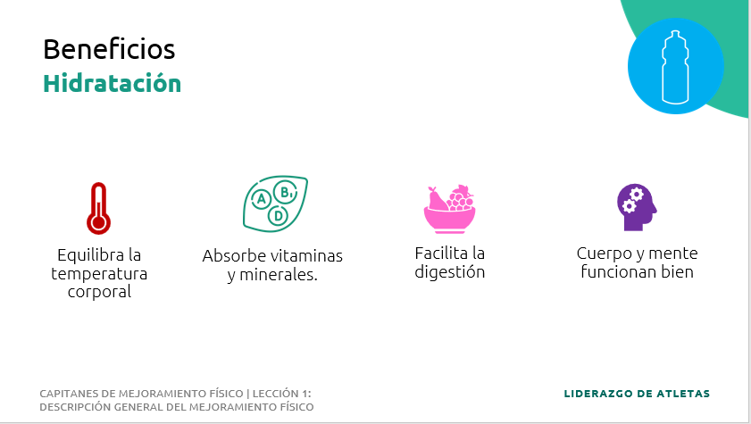
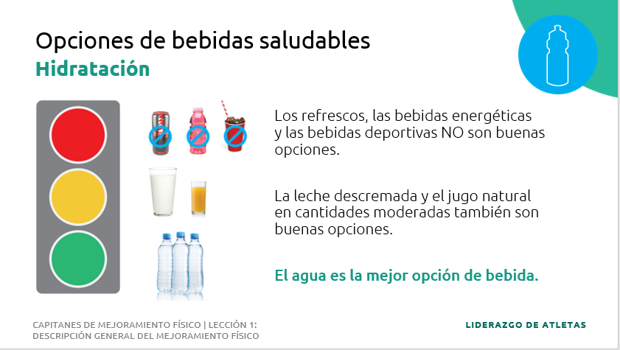
Preparación | Descripción | Diapositiva
Tema Lección 1: Descripción general del área “Hidratación” del Mejoramiento Físico Consumo de agua Tiempo: 1 minuto Dirige: | La hidratación consiste en mantener la cantidad necesaria de líquido en el organismo. Beber la cantidad adecuada de agua es importante para la salud, especialmente al hacer ejercicio.
Tema Lección 1: Descripción general del área “Hidratación” del Mejoramiento Físico Beneficios Tiempo: 1 minuto Dirige: | ¿Sabían que el cuerpo se compone de un 60 % de agua? No es de extrañar que el agua sea lo más importante para el organismo. Es necesaria para todas las funciones del cuerpo. La hidratación: Ayuda al cuerpo a regular su temperatura. Ayuda a descomponer los alimentos que comen. Ayuda al cuerpo a absorber las vitaminas y los minerales de los alimentos ingeridos. Ayuda al cuerpo y a la mente a funcionar de forma correcta.
Tema Lección 1: Descripción general del área “Hidratación” del Mejoramiento Físico Opciones de bebidas saludables Tiempo: 3 minutos Dirige: | Hay muchas opciones de bebidas disponibles, pero algunas son más saludables que otras. Los refrescos, las bebidas energéticas y las bebidas deportivas NO son buenas opciones. Estas tienen azúcar añadida y puede hacernos subir de peso. Las bebidas energéticas y muchos refrescos también contienen cafeína. La cafeína no nos ayuda a mantenernos hidratados. La leche descremada y el jugo completamente natural en cantidades moderadas también son buenas opciones. No consuman más de 3 vasos de leche y 1 vaso de jugo por día. El agua es la mejor opción de bebida. Beban agua todos los días. El agua tampoco tiene que ser aburrida. Si les gustan las bebidas saborizadas, prueben con agua con gas o infusiones. ACTIVIDAD: Pueden hacer la actividad en el libro de trabajo cuando termine la lección.

Slide 15
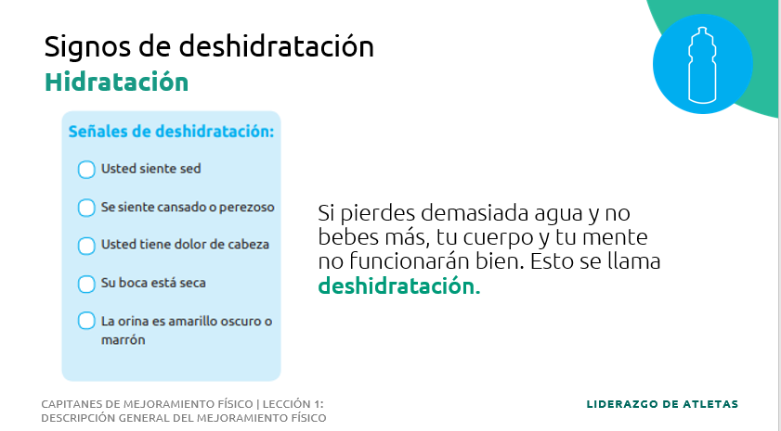
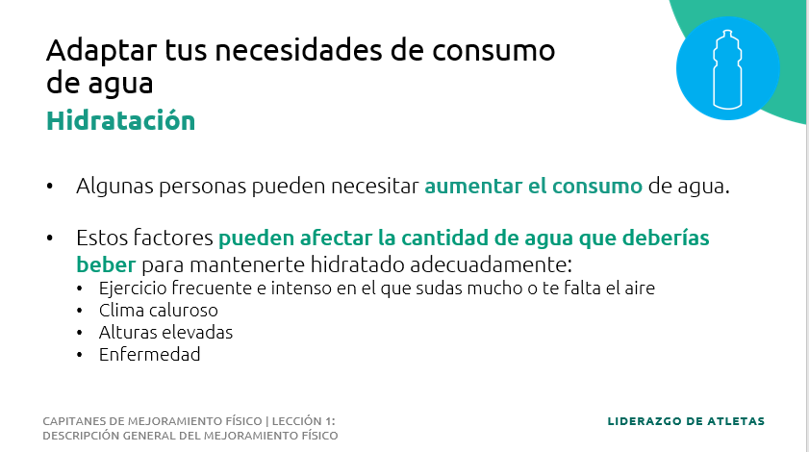
Preparación | Descripción | Diapositiva
Tema Lección 1: Descripción general del área “Hidratación” del Mejoramiento Físico Signos de deshidratación Tiempo: 3 minutos Dirige: | Perdemos agua cuando vamos al baño, sudamos, hacemos ejercicio o, incluso, respiramos. ¿Sabían que la deshidratación del 1 al 2 % del peso corporal puede disminuir el rendimiento deportivo? Perdemos agua todos los días cuando vamos al baño, sudamos, hacemos ejercicio y respiramos. Si pierden demasiada agua y no beben más, el cuerpo no funcionará bien. Esto se llama deshidratación. Estos son algunos signos de deshidratación: Tener sed Sentirse cansado o aletargado Tener dolor de cabeza Tener la boca seca Tener la orina de color amarillo oscuro o marrón
Tema Lección 1: Descripción general del área “Hidratación” del Mejoramiento Físico Adaptar las necesidades de consumo de agua Tiempo: 4 minutos Dirige: | El objetivo es consumir 5 botellas de agua por día, pero algunas personas pueden necesitar aumentar el volumen. Estos factores pueden afectar la cantidad de agua que deberían beber para mantenerse adecuadamente hidratados: Ejercicio frecuente e intenso en el que sudan mucho o les falta el aire Clima caliente Alturas elevadas Enfermedad No esperen a tener sed para beber: beban agua antes, durante y después del entrenamiento o la práctica deportiva. PREGUNTA: ¿Cuáles son algunos consejos para mantenerse hidratado? Escriban sus respuestas en el libro de trabajo. Pídeles a algunos participantes que compartan sus respuestas y pasa a la siguiente diapositiva.

Slide 16
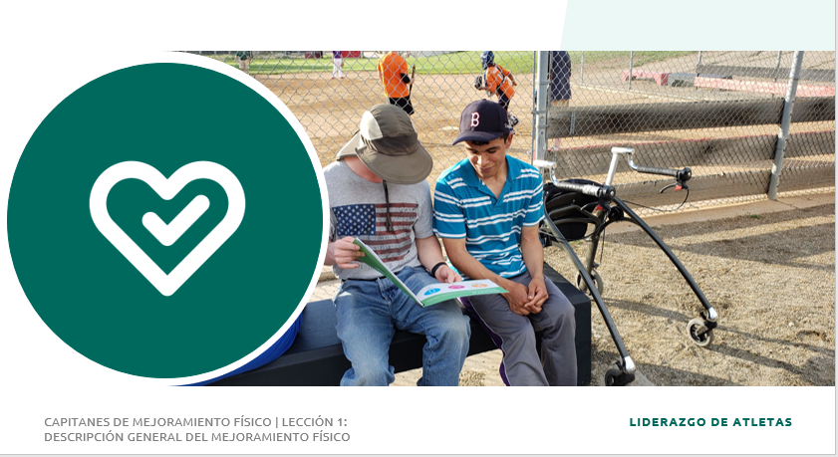
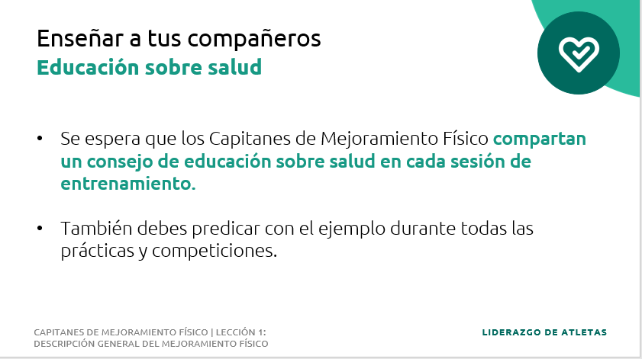
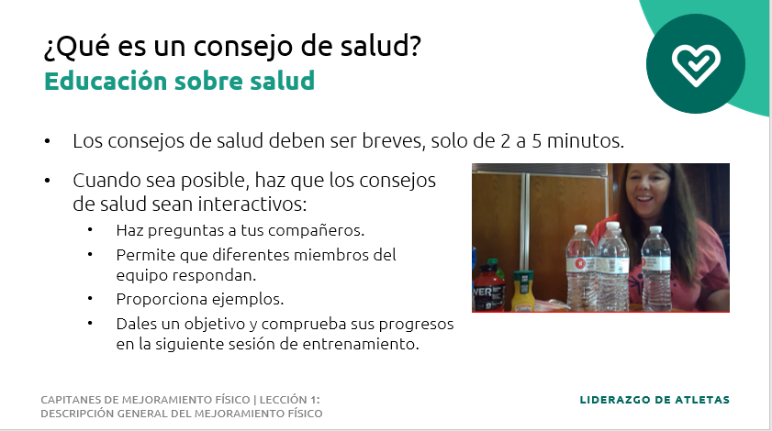
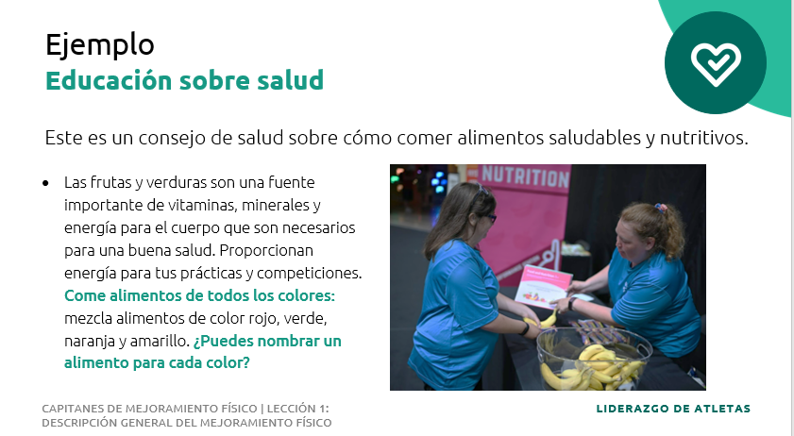
Preparación | Descripción | Diapositiva
Tema Lección 1: Descripción general del área “Educación para la salud” del Mejoramiento Físico Enseñarles a los compañeros de equipo Tiempo: 1 minuto Dirige: | Para finalizar nuestra sesión, hablemos sobre cómo compartir consejos de salud con los compañeros de equipo. Como Capitanes de Mejoramiento Físico, se espera que puedan compartir un consejo de educación para la salud en cada sesión de entrenamiento. Deben enseñar hábitos saludables que optimicen el mejoramiento físico y el rendimiento deportivo. También deben predicar con el ejemplo durante todas las prácticas y las competiciones.
Tema Lección 1: Descripción general del área “Educación para la salud” del Mejoramiento Físico ¿Qué es un consejo de salud? Tiempo: 4 minutos Dirige: | Los consejos de salud son sugerencias pequeñas pero útiles que pueden ayudarlos a ustedes y a sus compañeros de equipo a tomar decisiones saludables. Deben ser breves, solo de 2 a 5 minutos. Cuando sea posible, los consejos de salud deben ser interactivos. Para fomentar la participación de los compañeros de equipo, pueden hacer lo siguiente: Hacerles preguntas Dejar que diferentes miembros del equipo respondan Brindar ejemplos Proponerles un objetivo y verificar su progreso en la próxima sesión de entrenamiento Este es un ejemplo de un consejo de salud sobre cómo comer alimentos saludables y nutritivos. Lee los ejemplos en voz alta. [Actividad grupal opcional]

Slide 17
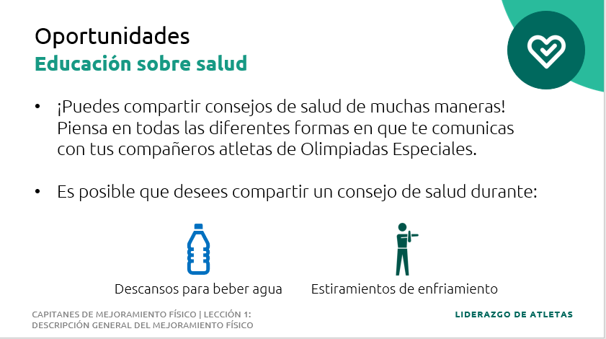
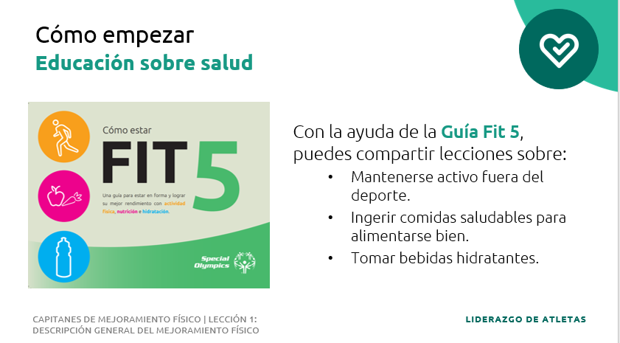
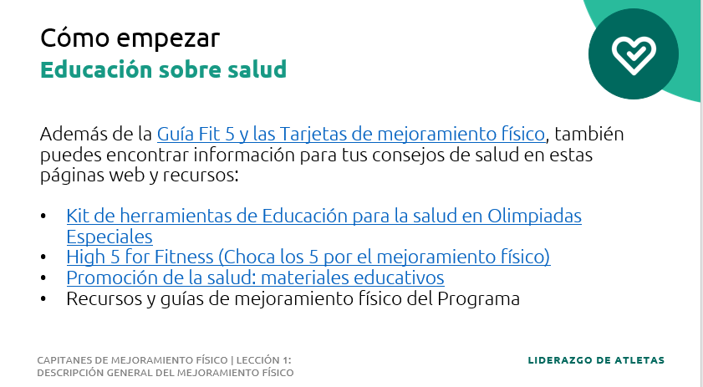
Preparación | Descripción | Diapositiva
Tema Lección 1: Descripción general del área “Educación para la salud” del Mejoramiento Físico Oportunidades Tiempo: 2 minutos Dirige: | Pueden compartir consejos de salud de muchas maneras. Piensen en todas las formas diferentes en que se comunican con sus compañeros atletas de Olimpiadas Especiales. Les recomendamos compartir un consejo de salud en estas situaciones: Descansos para beber agua Estiramientos de enfriamiento Asegúrense de hablar con el entrenador sobre el mejor momento para compartir un consejo de salud en la práctica deportiva.
Tema Lección 1: Descripción general del área “Educación para la salud” del Mejoramiento Físico Cómo empezar Tiempo: 4 minutos Dirige: | Pueden dar un consejo de salud sobre cualquier componente del Mejoramiento Físico: Actividad física Hidratación Nutrición PREGUNTA: ¿Cuántos de ustedes han visto o usado la Guía Fit 5 antes? Levanten la mano. ¡Excelente! Fit 5 es una guía para alcanzar un buen mejoramiento físico y su mejor marca personal mediante la actividad física, la nutrición y la hidratación. Con la información de la Guía Fit 5, pueden compartir lecciones sobre lo siguiente: Mantenerse activos fuera del deporte Comer comidas saludables que alimenten el cuerpo Consumir bebidas hidratantes Además de la Guía Fit 5 y las tarjetas de Mejoramiento Físico, también pueden encontrar información para los consejos de salud en estas páginas web y recursos: Kit de herramientas de educación para la Salud en Olimpiadas Especiales High 5 for Fitness (Choca esos 5 por el Mejoramiento Físico) Materiales educativos de Promoción de la Salud Recursos y guías de mejoramiento físico del Programa También pueden usar el libro de trabajo para crear consejos de salud.

Slide 18
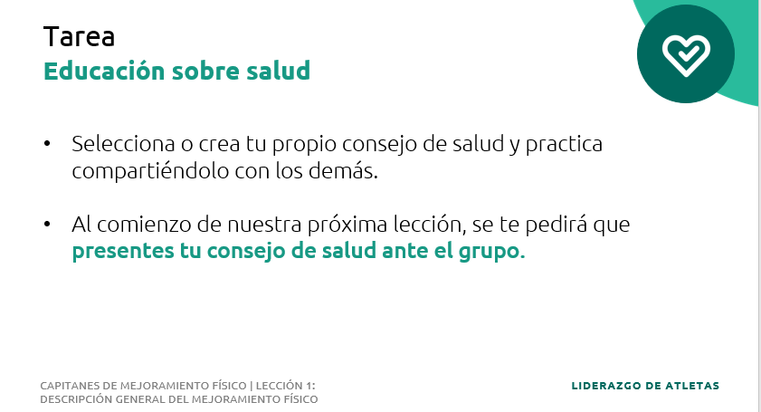
Preparación | Descripción | Diapositiva
Tema Lección 1: Descripción general del área “Educación para la salud” del Mejoramiento Físico Tarea Tiempo: 2 minutos Dirige: | Hemos finalizado la Lección 1 de la capacitación para Capitanes de Mejoramiento Físico. Completen la tarea de consejos de salud antes de nuestra próxima lección: Seleccionen o creen su propio consejo de salud y practiquen compartirlo con los demás. Envíen por correo electrónico la tarea completada; pueden incluir un video de la práctica, si así lo desean. Al comienzo de nuestra próxima lección, se les pedirá que presenten su consejo de salud ante el grupo. Comparte cualquier recordatorio adicional, como información de contacto, fecha y hora de la próxima sesión de capacitación, etc.
 | Lección 1 finalizada

Slide 19
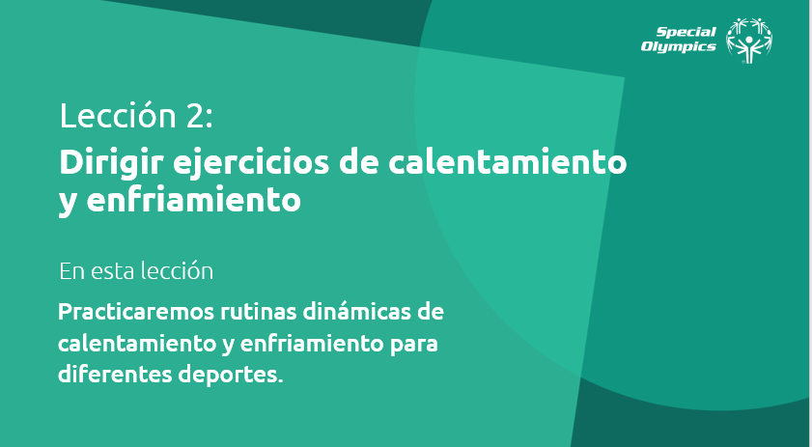
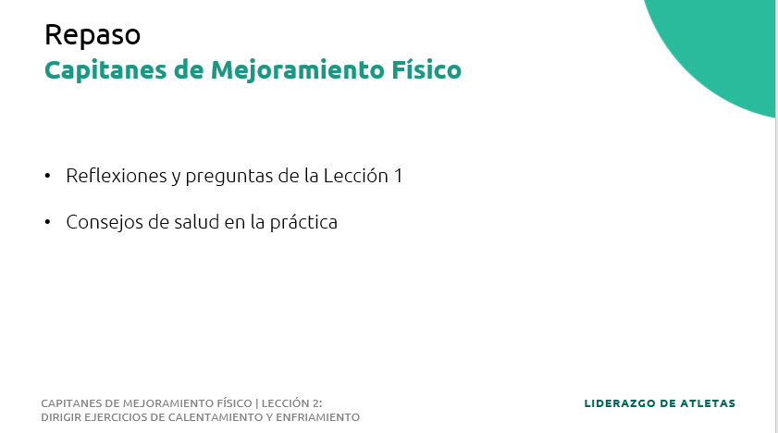
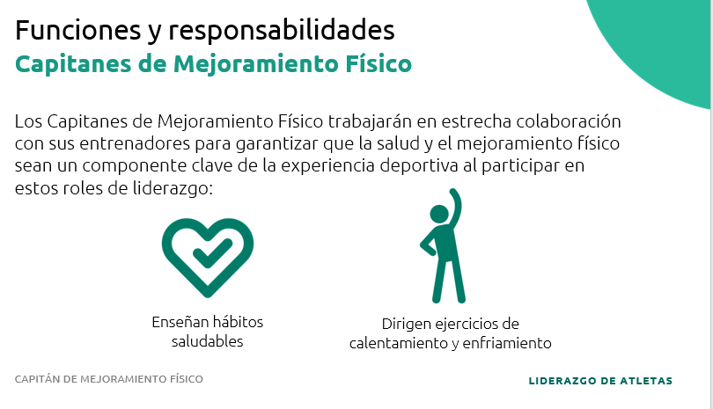
Preparación | Descripción | Diapositiva
Tema Lección 2: Dirigir ejercicios de calentamiento y enfriamiento Tiempo: <1 minuto Dirige: | Bienvenidos nuevamente a la capacitación para Capitanes de Mejoramiento Físico. En la Lección 2, practicaremos rutinas de calentamiento y enfriamiento para diferentes deportes.
Tema Lección 2: Dirigir ejercicios de calentamiento y enfriamiento Repaso Tiempo: 6 minutos Dirige: | Antes de comenzar con la Lección 2, hablemos de la Lección 1, Descripción general del Mejoramiento Físico. PREGUNTA: ¿Alguien tiene alguna pregunta que haya quedado sin responder de la Lección 1? PREGUNTA: Tenían la tarea de crear y practicar la presentación de consejos de salud. ¿A quién le gustaría practicar la presentación y compartir su consejo de salud con el grupo? Pídeles a algunos participantes que compartan sus respuestas.
Tema Lección 2: Dirigir ejercicios de calentamiento y enfriamiento Funciones y responsabilidades Tiempo: 2 minutos Dirige: | Repasemos las funciones y las responsabilidades de un Capitán de Mejoramiento Físico. Con sus habilidades de liderazgo, trabajarán en estrecha colaboración con los entrenadores para asegurarse de que la salud y el mejoramiento físico sean un componente clave de la experiencia deportiva y harán lo siguiente: Enseñar hábitos saludables a sus compañeros de equipo Dirigir ejercicios de calentamiento y enfriamiento antes y después de la práctica En la Lección 1, aprendimos sobre las diferentes partes del mejoramiento físico y cómo enseñar consejos de salud. Ahora es el momento de que aprendan sobre los ejercicios de calentamiento y enfriamiento y de que practiquen dirigirlos.

Slide 20
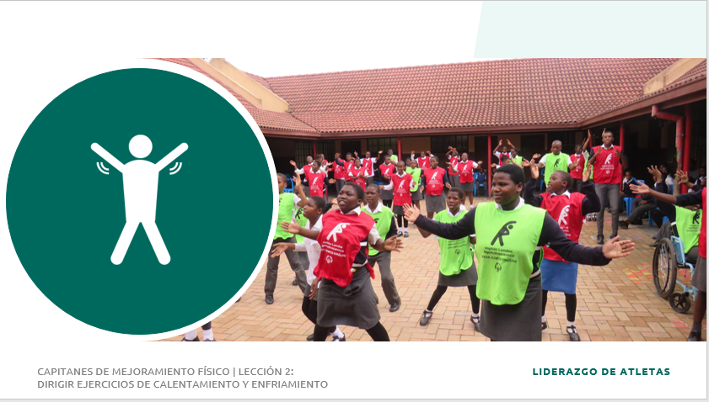


Preparación | Descripción | Diapositiva
Tema Lección 2: Rutina de calentamiento para dirigir ejercicios de calentamiento y enfriamiento ¿Qué es un ejercicio de calentamiento? Tiempo: 4 minutos Dirige: | Un ejercicio de calentamiento debe ser la primera actividad física en cada sesión de entrenamiento o competición. Ayuda a preparar el cuerpo y la mente para el deporte. Cuando lo hacemos, es menos probable que suframos una lesión y rendimos mejor en cada práctica, entrenamiento y competición. Los ejercicios de calentamiento tienen muchos beneficios físicos y mentales: Los ejercicios de calentamiento preparan el cuerpo para el deporte o el ejercicio y ayudan a prevenir lesiones porque aumentan lo siguiente: Frecuencia cardíaca Frecuencia respiratoria Flujo sanguíneo a los músculos activos Temperatura corporal y muscular Los ejercicios de calentamiento preparan la mente para concentrarse en el deporte o el ejercicio porque hacen lo siguiente: Ayudan a dejar de pensar en la vida cotidiana para concentrarse en el deporte. Conectan la mente y el cuerpo (por ejemplo, sincronizan la coordinación de manos y ojos).

Slide 21


Preparación | Descripción | Diapositiva
Tema Lección 2: Rutina de calentamiento para dirigir ejercicios de calentamiento y enfriamiento ¿Cómo se hacen los ejercicios de calentamiento? Tiempo: 2 minutos Dirige: | Cada deporte es diferente y requiere habilidades y movimientos específicos. Los ejercicios de calentamiento deben personalizarse según el deporte y los niveles de habilidad de los atletas. Deben comenzar a un ritmo lento y volverse gradualmente un poco más rápidos y difíciles. Sin embargo, independientemente del deporte, estos tres elementos deben formar parte de todos los ejercicios de calentamiento: Actividad aeróbica Estiramientos dinámicos Movimientos específicos del deporte
Tema Lección 2: Rutina de calentamiento para dirigir ejercicios de calentamiento y enfriamiento Actividad aeróbica Tiempo: 4 minutos Dirige: | Piensen en la Lección 1; el término “aeróbico” se usa para describir los ejercicios de resistencia. Las actividades aeróbicas son movimientos de todo el cuerpo que aumentan la frecuencia cardíaca. Las actividades deben comenzar a un ritmo lento y aumentar gradualmente en intensidad y dificultad; además, deben durar al menos 5 minutos. Al final, deberían sentir el cuerpo caliente, un poco sin aliento y con energía. Esta puede ser una parte divertida de la sesión de entrenamiento. PREGUNTA: ¿Cuáles son algunas de las actividades aeróbicas que pueden dirigir? Escriban sus respuestas en el libro de trabajo. Pídeles a algunos participantes que compartan sus respuestas. Muy buenas respuestas. Estas son algunas ideas más: Caminar o trotar por el campo o la cancha durante 5 minutos Agregar cambios de dirección o diferentes maneras de caminar o correr, como de forma lateral, hacia atrás, saltando, galopando, etc. Elegir y dirigir algunos ejercicios de resistencia de Fit 5 Preparar un baile en equipo o hacer que el grupo baile de forma libre

Slide 22


Preparación | Descripción | Diapositiva
Tema Lección 2: Rutina de calentamiento para dirigir ejercicios de calentamiento y enfriamiento Estiramientos dinámicos Tiempo: 4 minutos Dirige: | Una vez que el cuerpo se haya calentado tras hacer actividad aeróbica, es momento de concentrarse en estirar los músculos que se usarán durante la práctica del deporte. PREGUNTA: ¿Alguien recuerda la diferencia entre estiramientos dinámicos y estiramientos estáticos? Elige a alguien para que comparta su respuesta. Los estiramientos dinámicos implican movimientos activos y controlados de las partes del cuerpo en toda su amplitud. Algunos ejemplos son los movimientos circulares de brazos y los balanceos de piernas. Los estiramientos estáticos se hacen en el mismo lugar e implican mantener una posición durante un período más prolongado. Los estiramientos dinámicos son mejores para el calentamiento que los estáticos porque la temperatura corporal y la frecuencia cardíaca se mantienen elevadas. Además, se ha demostrado que los estiramientos dinámicos reducen las lesiones mejor que los estiramientos tradicionales. PREGUNTA: ¿Cuáles son algunos de los estiramientos dinámicos que pueden dirigir? Miren las fotos para que se les ocurran ideas. Escriban sus respuestas en el libro de trabajo. Pídeles a algunos participantes que compartan sus respuestas.
Tema Lección 2: Rutina de calentamiento para dirigir ejercicios de calentamiento y enfriamiento Guías de ejercicios de calentamiento Tiempo: 1 minuto Dirige: | Olimpiadas Especiales creó guías y videos de ejercicios de calentamiento para deportes específicos que los ayudarán a dirigir en la práctica. Este es un gran recurso para aprender y dirigir rutinas de calentamiento.

Slide 23

Preparación | Descripción | Diapositiva
Tema Lección 2: Rutina de calentamiento para dirigir ejercicios de calentamiento y enfriamiento Cómo dirigir un ejercicio de calentamiento Tiempo: 3 minutos Dirige: | Estos son algunos consejos sobre cómo dirigir un ejercicio de calentamiento: Según el espacio, los ejercicios de calentamientos se pueden hacer en el mismo lugar o en el área de juego. Hay que seguir moviéndose, pero, si el espacio es limitado, los ejercicios se pueden hacer en el sitio. Un ejemplo es correr en el lugar o alrededor del área de juego. Comiencen despacio y aumenten gradualmente la velocidad o el ritmo. Sigan una rutina. La constancia es importante y permitirá a los compañeros de equipo practicar los movimientos y saber qué esperar. Cuando sea posible, hagan modificaciones para los compañeros de equipo si los ejercicios son demasiado fáciles o difíciles. Una modificación es un cambio en el ejercicio para simplificarlo o dificultarlo. Por ejemplo, si a los compañeros de equipo les resulta difícil elevar las rodillas, pueden hacer el movimiento más lento y marchar en el lugar. Elijan ejercicios que sean específicos para el deporte. Deben utilizar las mismas partes del cuerpo que usan al practicar el deporte. Explica con más detalle los ejercicios específicos de cada deporte y compara la forma de hacer ejercicios de calentamiento para dos deportes distintos.

Slide 24

Preparación | Descripción | Diapositiva
Tema Lección 2: Rutina de calentamiento para dirigir ejercicios de calentamiento y enfriamiento Modificaciones Tiempo: 8 minutos Dirige: | Estos son algunos ejemplos de modificaciones. Ya mencionamos el ejercicio de rodillas elevadas, pero hablemos de los saltos de tijera. Algunas formas de facilitar los saltos de tijera para los compañeros de equipo es llevar cada pierna al costado en lugar de saltar (demostrar), solo mover las piernas (demostrar) o disminuir la velocidad (demostrar). Para hacer que los saltos de tijera sean más difíciles, se pueden hacer sentadillas con salto en su lugar (demostrar). ACTIVIDAD: Hagamos la actividad en el cuaderno. ¿Cuáles son algunas modificaciones para simplificar o dificultar los estiramientos dinámicos? Dales a los participantes unos minutos para que trabajen en esta actividad y, luego, hablen sobre las respuestas:
Ejercicio | Versión más fácil | Versión más difícil
Talones al glúteo | Hacerlo más despacio, caminar y doblar la rodilla hacia atrás | Talones al glúteo en movimiento: al llevar los talones al glúteo, avanzar hacia delante en el área de entrenamiento
Flexiones de cadera | Sostenerse sobre una superficie firme para mantener el equilibrio | No colocarse las manos en las caderas, sino llevarlas a un lado Flexiones de cadera en movimiento: dar un paso adelante después de abrir y cerrar la pierna a cada lado
Movimientos circulares de brazos | Mover un brazo a la vez Hacer círculos más pequeños y agrandarlos gradualmente | Movimientos circulares de brazos en movimiento: al hacer movimientos circulares de brazos, caminar en el lugar o en el área de entrenamiento

Slide 25



Preparación | Descripción | Diapositiva
Tema Lección 2: Rutina de enfriamiento para dirigir ejercicios de calentamiento y enfriamiento ¿Qué es un ejercicio de enfriamiento? Tiempo: 5 minutos Dirige: | Ahora hablemos de los ejercicios de enfriamiento. Cuando termina el entrenamiento, la práctica o la sesión deportiva, siempre hay que enfriar el cuerpo. Un buen enfriamiento permite que el cuerpo vuelva gradualmente a un estado de reposo. Es tan importante tener un buen enfriamiento como tener un buen calentamiento. Al igual que los ejercicios de calentamiento, los ejercicios de enfriamiento tienen muchos beneficios físicos y mentales, como los siguientes: Disminuyen la frecuencia cardíaca, la frecuencia respiratoria y la temperatura corporal. Disminuyen el dolor muscular para aumentar el ritmo de recuperación. Mejoran la flexibilidad. Promueven la relajación. PREGUNTA: ¿Qué observan en esta lista? ¿En qué se diferencian estos ejercicios de los de calentamiento? Escriban su respuesta en el libro de trabajo. Elige a alguien para que comparta su respuesta. Es posible que hayan notado que los ejercicios de enfriamiento tienen algunos beneficios opuestos a los de calentamiento. Por ejemplo, un ejercicio de calentamiento aumenta la frecuencia cardíaca, pero un ejercicio de enfriamiento la disminuye.

Slide 26



Preparación | Descripción | Diapositiva
Tema Lección 2: Rutina de enfriamiento para dirigir ejercicios de calentamiento y enfriamiento ¿Cómo se hacen los ejercicios de enfriamiento? Tiempo: 7 minutos Dirige: | Al igual que los ejercicios de calentamiento, un ejercicio de enfriamiento típico incluye dos componentes clave: Actividad aeróbica ligera Estiramiento estático A diferencia de los ejercicios de calentamiento, la actividad aeróbica en un enfriamiento debe disminuir gradualmente en intensidad y dificultad. Podría ser un trote ligero, continuar con una caminata rápida y terminar con una caminata lenta. También puede incluir algunos ejercicios de fuerza y acondicionamiento, como sentadillas o saltos de tijera. La frecuencia cardíaca debería disminuir y no deberían quedarse sin aliento. Esta actividad podría ser un trote o una caminata cortos. Después de terminar la actividad aeróbica ligera, es recomendable hacer estiramientos. Los estiramientos para aumentar la flexibilidad son muy eficaces en la fase de enfriamiento. Los estiramientos estáticos deben mantenerse durante 30 segundos o más y pueden ayudar a mejorar la flexibilidad. Cada deporte exige un esfuerzo de diferentes músculos y articulaciones, por lo que es importante que los ejercicios de estiramiento sean específicos para el deporte. Estos son algunos consejos para estirar: Se debe mantener cada estiramiento durante al menos 30 segundos. Hay que estirar ambos lados: si se estira el músculo del hombro derecho, también se debe estirar el del hombro izquierdo. Los ejercicios de estiramiento deben generar molestias leves, pero no deben ser dolorosos. También se puede utilizar este tiempo para enseñar un consejo de salud. PREGUNTA: ¿Cuáles son algunos estiramientos estáticos importantes para tu deporte? Piensen en las diferentes partes del cuerpo que usan. Escriban sus respuestas en el libro de trabajo. Dales a los participantes un par de minutos para que trabajen en esta actividad y, luego, pídeles a algunos que compartan sus respuestas.

Slide 27



Preparación | Descripción | Diapositiva
Tema Lección 2: Rutina de enfriamiento para dirigir ejercicios de calentamiento y enfriamiento Guías de ejercicios de enfriamiento Tiempo: <1 minuto Dirige: | Al igual que los ejercicios de calentamiento, Olimpiadas Especiales creó guías y videos de ejercicios de enfriamiento para deportes específicos que los ayudarán a dirigir en la práctica. Este es un gran recurso para aprender y dirigir rutinas de enfriamiento.
Tema Lección 2: Rutina de enfriamiento para dirigir ejercicios de calentamiento y enfriamiento Cómo dirigir un ejercicio de enfriamiento Tiempo: 2 minutos Dirige: | Es útil seguir una rutina estándar para los ejercicios de enfriamiento. Esto no solo les dará la oportunidad de repasar la sesión o hacer sugerencias para la siguiente práctica, sino que también creará una rutina que pueden sugerir a los compañeros de equipo para que hagan en casa. Durante los ejercicios de estiramiento, hagan que el equipo se coloque en círculo. Ustedes pueden pararse en el medio para que todos puedan verlos y seguir sus estiramientos. Tengan en cuenta que puede ser difícil mantener el equilibrio con algunos ejercicios de estiramiento. Recomienden a los compañeros de equipo que se sujeten de una superficie firme o de los hombros de otra persona. También pueden tomarse tiempo al final de la práctica para compartir un consejo de salud. Los compañeros de equipo pueden escuchar los consejos mientras hacen los estiramientos.
Tema Lección 2: Practicar cómo dirigir ejercicios de calentamiento y enfriamiento Tiempo: <1 minuto Dirige: | Es el momento de practicar. Busquen un espacio y muevan las cámaras para que podamos verlos.

Slide 28


Preparación | Descripción | Diapositiva
Tema Lección 2: Practicar cómo dirigir ejercicios de calentamiento y enfriamiento Su turno para dirigir ejercicios de calentamiento Tiempo: 15 minutos Dirige: | Comencemos con los ejercicios de calentamiento. En grupo, elijan 4 estiramientos dinámicos de esta lista. Pídeles a 4 voluntarios que digan un estiramiento que les gustaría probar. Anímalos a elegir un ejercicio que tal vez no conozcan. Ejemplo: mucha gente sabe cómo hacer el ejercicio de rodillas elevadas, pero quizás no el ejercicio de desplazamiento lateral. Enséñales a los participantes cómo hacer el ejercicio y practicar. Después de un par de minutos, pídele a alguien que dirija el ejercicio de estiramiento. Repite esto con 4 estiramientos. Haz cada estiramiento durante 30 segundos.
Tema Lección 2: Rutina de enfriamiento para dirigir ejercicios de calentamiento y enfriamiento Ejemplo de ejercicio de calentamiento Tiempo: 4 minutos Dirige: | ¡Buen trabajo con los estiramientos dinámicos! Recuerden que cada deporte es diferente, por lo que deben asegurarse de utilizar las guías de ejercicios de calentamiento cuando les toque dirigirlos. Este es un ejemplo del básquetbol. Deben hacer las actividades aeróbicas durante 30 segundos cada una. Los estiramientos dinámicos deben hacerse 10 veces en cada lado o dirección. [Puedes cambiar esta diapositiva por un deporte diferente. Adapta la diapositiva al deporte que jueguen los Capitanes de Mejoramiento Físico. Puedes explicar y practicar diferentes ejercicios de calentamiento para su deporte específico.]

Slide 29



Preparación | Descripción | Diapositiva
Tema Lección 2: Practicar cómo dirigir ejercicios de calentamiento y enfriamiento Su turno para dirigir ejercicios de enfriamiento Tiempo: 10 minutos Dirige: | Ahora practiquemos los ejercicios de enfriamiento. En grupo, elijan 4 estiramientos estáticos de esta lista. Pídeles a 4 voluntarios que digan un estiramiento que les gustaría probar. Anímalos a elegir un ejercicio de estiramiento que aún no conozcan o ejercicios para diferentes partes del cuerpo. Enséñales a los participantes cómo hacer el ejercicio de estiramiento y practicar. Después de un par de minutos, pídele a alguien que dirija el ejercicio de estiramiento. Repite esto con 4 estiramientos. Mantén cada estiramiento durante 30 segundos.
Tema Lección 2: Rutina de enfriamiento para dirigir ejercicios de calentamiento y enfriamiento Ejemplo de ejercicio de enfriamiento Tiempo: 4 minutos Dirige: | ¡Buen trabajo con los estiramientos estáticos! Recuerden que cada deporte es diferente, por lo que deben asegurarse de utilizar las guías de ejercicios de enfriamiento cuando les toque dirigirlos. Este es un ejemplo del básquetbol. Deben hacer actividad aeróbica durante un par de minutos y mantener cada estiramiento durante 30 segundos. Asegúrense de estirar de ambos lados. [Puedes cambiar esta diapositiva por un deporte diferente. Adapta la diapositiva al deporte que jueguen los Capitanes de Mejoramiento Físico. Puedes explicar y practicar diferentes ejercicios de enfriamiento para su deporte específico.]
Tema Lección 2: Rutina de enfriamiento para dirigir ejercicios de calentamiento y enfriamiento Consejos Tiempo: 2 minutos Dirige: | Estos son algunos consejos más para dirigir los ejercicios de calentamiento y enfriamiento: Sigan una rutina estándar para los ejercicios de enfriamiento y calentamiento. Muestren seguridad. Hablen en voz alta y con claridad. Animen a todos los compañeros de equipo a participar. Asegúrense de tener suficiente espacio para hacer los ejercicios de manera segura y eficaz. Observen a los compañeros de equipo para asegurarse de que hagan los ejercicios correctamente y ofrézcanles ayuda si no los hacen bien.

Slide 30
Preparación | Descripción | Diapositiva
Tema Lección 2: Practicar cómo dirigir ejercicios de calentamiento y enfriamiento Situaciones hipotéticas Tiempo: 10 minutos Dirige: | ACTIVIDAD: Hablemos de algunas situaciones hipotéticas diferentes y hagamos una lluvia de ideas sobre cómo abordarlas. A medida que avancemos en cada situación, tomen notas en el libro de trabajo: ¿Qué deben hacer si un compañero de equipo siempre llega tarde a los ejercicios de calentamiento? RESPUESTA: Comenzar los ejercicios de calentamiento a tiempo y, cuando llegue esa persona, pedirle que comience primero con la actividad aeróbica. Hablar con el entrenador. Animarlo a llegar a tiempo. ¿Y si los Compañeros Unificados no participan? RESPUESTA: Decirles a los Compañeros Unificados que los ejercicios de calentamiento son para todos. Si aún no participan, hablar con ellos después de la práctica y pedirles que se unan la próxima vez. Hablar con el entrenador o con el Compañero Unificado para ver si ellos también pueden ayudarlos. ¿Y si el entrenador interrumpe el ejercicio de calentamiento para comenzar la práctica? RESPUESTA: Antes de que comience la temporada, hablar con el entrenador sobre la importancia de hacer ejercicios de calentamiento antes de cada práctica. Asegurarse de saber el tiempo disponible en cada práctica para calentar y no excederlo. Hablar con el entrenador después de la práctica sobre el motivo de la interrupción. Si eso sigue ocurriendo, hablar con el equipo del Programa para ver si hay alguna solución.

Slide 31

Preparación | Descripción | Diapositiva
Tema Lección 2: Practicar cómo dirigir ejercicios de calentamiento y enfriamiento Situaciones hipotéticas Tiempo: 10 minutos Dirige: | ACTIVIDAD (CONTINUACIÓN): ¿Y su un compañero de equipo hace mal el ejercicio? RESPUESTA: Ir hacia donde se encuentra esa persona y decirle: “¿Puedo ayudarte con este ejercicio? Quiero asegurarme de que lo hagas correctamente para que calientes bien y no te lastimes”. Corregir sus movimientos, pero, si no quiere ayuda, apartarse. Hablar con el entrenador al respecto después de la práctica. Hacer modificaciones durante las instrucciones para ayudar a los compañeros de equipo. ¿Y si un compañero de equipo no quiere participar? RESPUESTA: Animarlo a unirse, pero, después de recordárselo un par de veces, no insistirle más. Hablar personalmente con esa persona después de la práctica o decirle al entrenador que necesitan ayuda.
Tema Lección 2: Practicar cómo dirigir ejercicios de calentamiento y enfriamiento Comunicarse con el entrenador Tiempo: 1 minuto Dirige: | Como se mencionó durante las situaciones hipotéticas, es importante que hablen con el entrenador acerca de ser Capitanes de Mejoramiento Físico. Esto debería suceder al comienzo de la temporada y puede repetirse antes o después de las prácticas si lo desean. Recuerden que el entrenador y el equipo del Programa están a su disposición para ayudarlos.

Slide 32


Preparación | Descripción | Diapositiva
Tema Lección 2: Comunicarse con el entrenador para dirigir ejercicios de calentamiento y enfriamiento “Soy Capitán de Mejoramiento Físico” Tiempo: 3 minutos Dirige: | Antes de que comience la temporada, es importante comunicarse con el entrenador para hablar sobre ser Capitanes de Mejoramiento Físico. Es mejor llamarlo o reunirse en persona, pero también se le puede enviar un mensaje de correo electrónico. Al comunicarse con el entrenador, díganle lo siguiente: “Estoy en tu equipo y soy Capitán de Mejoramiento Físico. He terminado la capacitación para Capitanes de Mejoramiento Físico para dirigir los ejercicios de calentamiento y enfriamiento y para compartir consejos de salud. ¿Podemos reservar algo de tiempo al principio y al final de la práctica para hacerlo?”. Al decir esto, el entrenador sabrá que su función no implica trabajo extra, sino una ayuda. De esta manera, el entrenador sabe antes de la primera práctica que son Capitanes de Mejoramiento Físico. Le da la oportunidad de entender su función y tener en cuenta el tiempo necesario para los ejercicios de calentamiento y enfriamiento. Si envían un correo electrónico, pueden incluir un archivo adjunto con la guía de ejercicios de calentamiento y enfriamiento para su deporte que el entrenador también podrá revisar. También pueden decirle al entrenador que llevarán una copia impresa de las guías a la práctica. El entrenador y el equipo del Programa están a su disposición para ayudarlos.
Tema Lección 2: Comunicarse con el entrenador para dirigir ejercicios de calentamiento y enfriamiento Consejos Tiempo: 2 minutos Dirige: | Los invito a compartir también esto al hablar con el entrenador: Infórmenle al entrenador sobre los beneficios de hacer ejercicios de calentamiento y enfriamiento cuando hablen antes de la primera práctica. Compartan la importancia de ser un atleta saludable y en forma. Díganle al entrenador porqué ser Capitanes de Mejoramiento Físico es importante para ustedes. Tienen todo el conocimiento y las habilidades para ser excelentes Capitanes de Mejoramiento Físico. ¡Muéstrenselo al entrenador!

Slide 33


Preparación | Descripción | Diapositiva
Tema Lección 2: Dirigir ejercicios de calentamiento y enfriamiento Preguntas y conclusión Tiempo: 5 minutos Dirige: | PREGUNTA: ¿Alguien tiene alguna pregunta sobre lo que aprendimos hoy o en la Lección 1? ¡Felicidades! Gracias por participar; han finalizado el curso de capacitación para Capitanes de Mejoramiento físico. Recuerden que, para ser un gran atleta, hay que ser un atleta saludable. El entrenador y el equipo del Programa están a su disposición para ayudarlos.
 | Lección 2 finalizada

Slide 34

Special Olympics Health activities are supported by many sources, including in the United States by Grant Number NU27DD000021 from the Centers for Disease Control and Prevention of the U.S. Department of Health and Human Services, with $18.1 M (64%) financed with U.S. Federal funds and $10.2 M (36%) supported by non-federal sources.
These contents are solely the responsibility of the authors and do not necessarily represent the official views of the Centers for Disease Control and Prevention or the Department of Health and Human Services.

